Slide 1
通信工程制图

Slide 2
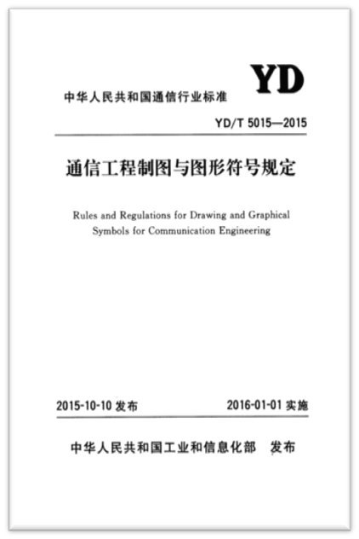
通信工程制图要求及图纸识读
1
通信工程制图的整体要求
2
通信工程制图的统一规定
3
常用图例
4
通信工程图纸识读
Notes:
今天我我们主要从以下四个方面进行学习，包括。。。。。等
主要内容都是源自于工信部15年发布的通信工程制图与图形符号规定这一标准，代号为YD/T 5015-2015。这是一个通信行业标准，进行任何通信工程建设都需要依照该标准进行，接下来我们进行学习

Slide 3
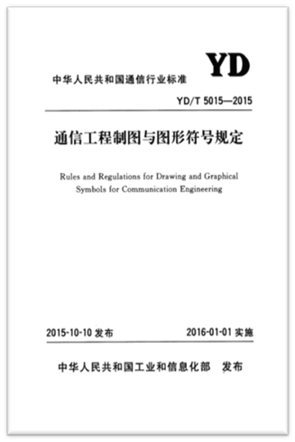
通信工程制图与图形符号规定
总则一：
本规定适用于通信工程建设设计、施工、存档和生产维护绘制图纸的需求
重点要求绘制图纸规格统一、画法一致、图面清晰，并且提高制图效率 ，保证制图质量
Notes:
主要介绍通信工程制图的总体要求和统一规定、通信工程各类图例含义。

Slide 4
通信工程制图与图形符号规定
总则二：
本规定由通信工程制图统一的规定和图形符号两部分组成
通信工程制图统一规定中未明确的问题，应按国家标准的要求执行
本规定中未规定的图形符号，可使用国家标准中有关的符号，或按国家标准的规定进行派生
Notes:
主要介绍通信工程制图的总体要求和统一规定、通信工程各类图例含义。

Slide 5
1、通信工程制图的总体要求
① 工程制图应根据表述对象的性质、论述的目的与内容，选取合适的图纸及表达手段，以便完整地表述主题内容
② 图面应布局合理、排列均匀、轮廓清晰和便于识别
③ 应选用合适的图线宽度，避免工程图中的线条过粗或过细
Notes:
在最新版通信行业标准中对通信工程制图的总体提出了7点要求。
① 工程制图应根据表述对象的性质、论述的目的与内容，选取合适的图纸及表达手段，以便完整地表述主题内容。这里要注意的是当几种手段均可达到目的时，应采用较为简单的方式。图的形式表达简单，就用图表达，文字表达简单就用文字表达，表格表达简单就用表格。
② 图面应布局合理、排列均匀、轮廓清晰和便于识别。
③ 应选用合适的图线宽度，避免工程图中的线条过粗或过细。
④ 正确使用国标和行标规定的图形符号。派生新的符号时，应符合国标图形符号的派生规律，并应在合适的地方加以标注。
⑤ 在保证图面布局紧凑和使用方便的前提条件下，应选择合适的图纸幅面，使原图大小适中。
⑥ 应准确地按规定标注各种必要的技术数据和注释，并按规定进行书写和打印。
⑦ 工程图纸应按规定设置图衔，并按规定的责任范围签字，各种图纸应按规定顺序编号。

Slide 6
1、通信工程制图的总体要求
④ 正确使用国标和行标规定的图形符号。派生新的符号时，应符合国标图形符号的派生规律，并应在合适的地方加以说明
⑤ 在保证图面布局紧凑和使用方便的前提条件下，应选择合适的图纸幅面，使原图大小适中
⑥ 应准确地按规定标注各种必要的技术数据和注释，并按规定进行书写和打印
⑦ 工程图纸应按规定设置图衔，并按规定的责任范围签字，各种图纸应按规定顺序编号
当几种手段均可达到目的时，应采用较为简单的方式。
Notes:
在最新版通信行业标准中对通信工程制图的总体提出了7点要求。
① 工程制图应根据表述对象的性质、论述的目的与内容，选取合适的图纸及表达手段，以便完整地表述主题内容。这里要注意的是当几种手段均可达到目的时，应采用较为简单的方式。图的形式表达简单，就用图表达，文字表达简单就用文字表达，表格表达简单就用表格。
② 图面应布局合理、排列均匀、轮廓清晰和便于识别。
③ 应选用合适的图线宽度，避免工程图中的线条过粗或过细。
④ 正确使用国标和行标规定的图形符号。派生新的符号时，应符合国标图形符号的派生规律，并应在合适的地方加以标注。
⑤ 在保证图面布局紧凑和使用方便的前提条件下，应选择合适的图纸幅面，使原图大小适中。
⑥ 应准确地按规定标注各种必要的技术数据和注释，并按规定进行书写和打印。
⑦ 工程图纸应按规定设置图衔，并按规定的责任范围签字，各种图纸应按规定顺序编号。

Slide 7
2、通信工程制图的统一规定
统一规定
图幅尺寸
图线型式及应用
比例
尺寸标注
字体及写法
图街
注释、标志和技术数据
Notes:
在2015版行业标准的通信工程制图的统一规定中，对通信工程制图的图幅尺寸，图线型式及应用，比例，尺寸标注，字体及写法，图街，注释、标志和技术数据7个方面做了统一规定。

Slide 8
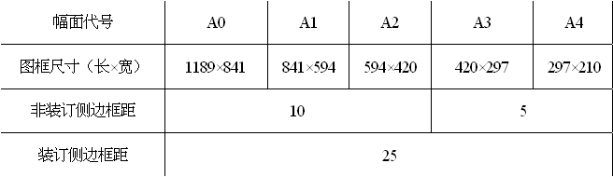
2、通信工程制图的统一规定
（1）图幅尺寸
工程图纸幅面和图框大小应符合国家标准GB/6988.2《电气制图一般规则》的规定，一般应采用A0、A1、A2、A3、A4及其加长的图纸幅面，目前实际工程设计中，多数采用A4图纸幅面
纸张尺寸
Notes:
这里补充一个小知识，可以看到标号越大的纸其实就是前一号纸的对折，

Slide 9
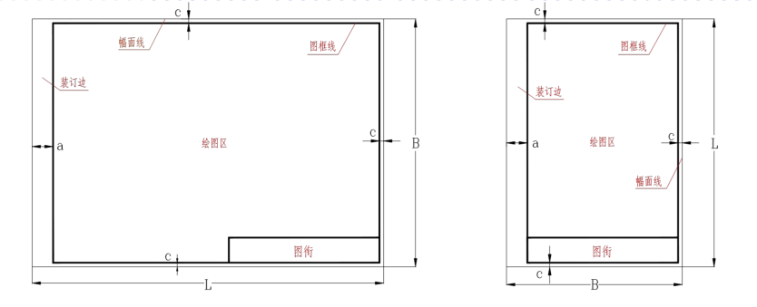
2、通信工程制图的统一规定
（1）图幅尺寸
横式幅面
立式幅面
Notes:
这里补充一个小知识，图书装订说的多少开，和我们所说的A几纸直接存在直接关系，可以看到标号越大的纸其实就是前一号纸的对折，因此16张A4纸组合刚好是一张A0纸

Slide 10
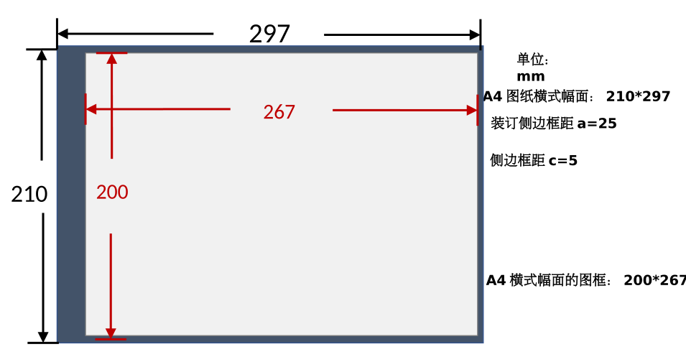
2、通信工程制图的统一规定
（1）图幅尺寸
①横式幅面尺寸
Notes:
这里补充一个小知识，图书装订说的多少开，和我们所说的A几纸直接存在直接关系，可以看到标号越大的纸其实就是前一号纸的对折，因此16张A4纸组合刚好是一张A0纸

Slide 11
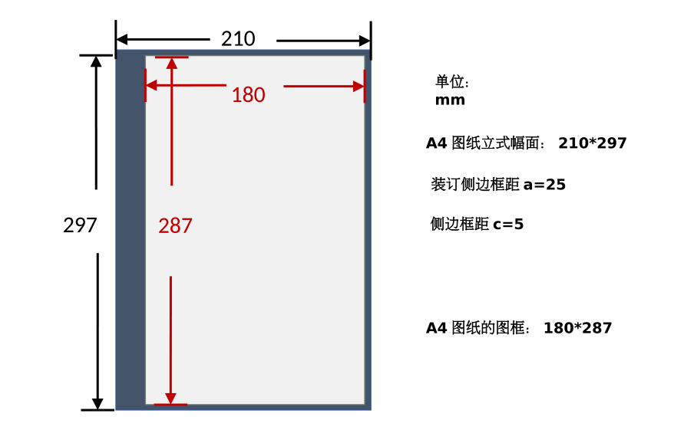
2、通信工程制图的统一规定
（1）图幅尺寸
②立式幅面尺寸
Notes:
这里补充一个小知识，图书装订说的多少开，和我们所说的A几纸直接存在直接关系，可以看到标号越大的纸其实就是前一号纸的对折，因此16张A4纸组合刚好是一张A0纸

Slide 12
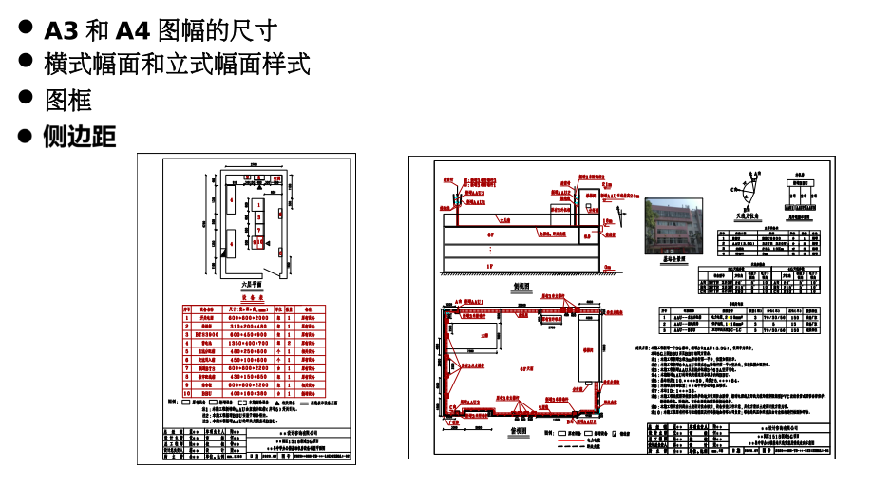
2、通信工程制图的统一规定
（1）图幅尺寸小结
Notes:
这里补充一个小知识，图书装订说的多少开，和我们所说的A几纸直接存在直接关系，可以看到标号越大的纸其实就是前一号纸的对折，因此16张A4纸组合刚好是一张A0纸

Slide 13
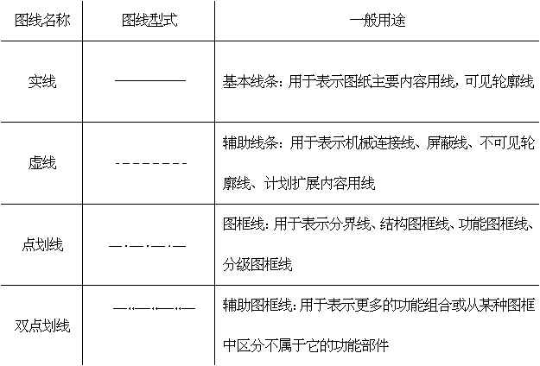
2、通信工程制图的统一规定
（2）图线型式及其应用
① 线型分类及其应用

Slide 14
2、通信工程制图的统一规定
（2）图线型式及其应用
② 图线宽度一般可选用0.25 mm，0.3 mm，0.35 mm， 0.4mm ，0.5 mm，0.6 mm，0.7 mm，1.0 mm，1.2 mm，1.4 mm
③ 通常只选用两种宽度的图线，粗线的宽度为细线宽度的2倍，主要图线粗些，次要图线细些。对复杂的图纸也可采用粗、中、细三种线宽，线的宽度按2的倍数依次递增，但线宽种类也不宜过多

Slide 15
2、通信工程制图的统一规定
（2）图线型式及其应用
④ 使用图线绘图时，应使图形的比例和配线协调恰当，重点突出，主次分明，在同一张图纸上，按不同比例绘制的图样及同类图形的图线粗细应该保持一致
⑤ 细实线为最常用的线条，在以细实线为主的图纸上，粗实线主要用于主回线路、图纸的图框及需要突出的线路、设备、电路等处。指引线、尺寸线以及标注线应使用细实线

Slide 16
2、通信工程制图的统一规定
（2）图线型式及其应用
⑥ 当需要区分新安装的设备时，则用粗实线表示新建，细实线表示原有设施，细虚线表示规划预留部分，“×”号表示通信改造工程需要拆除的设备及线路
⑦ 平行线之间的最小间距不宜小于粗线宽度的两倍，且不能小于0.7mm
⑧ 在使用线型及线宽表示用途有困难时，可以通过使用不同颜色加以区分

Slide 17
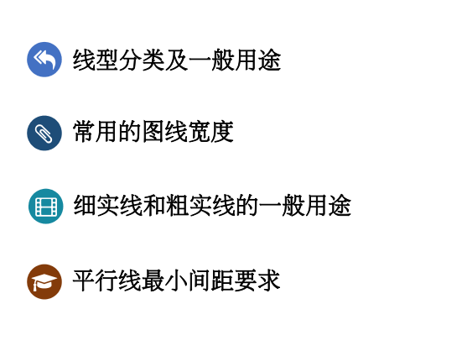
2、通信工程制图的统一规定
（2）图线型式及其应用总结

Slide 18
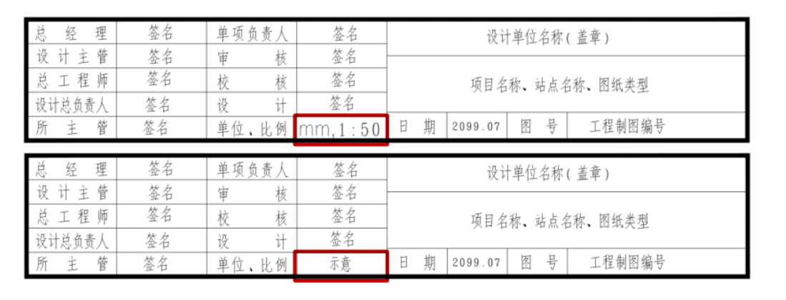
2、通信工程制图的统一规定
（3）图纸比例
① 对于通信管道图、建筑平面图、平面布置图、设备加固图以及零部件加工图等图纸，一般要求按比例绘制；而通信线路工程图、方案示意图以及系统原理框图等可以不按比例绘制，但应按工作顺序、线路走向、信息流向等进行排列

Slide 19
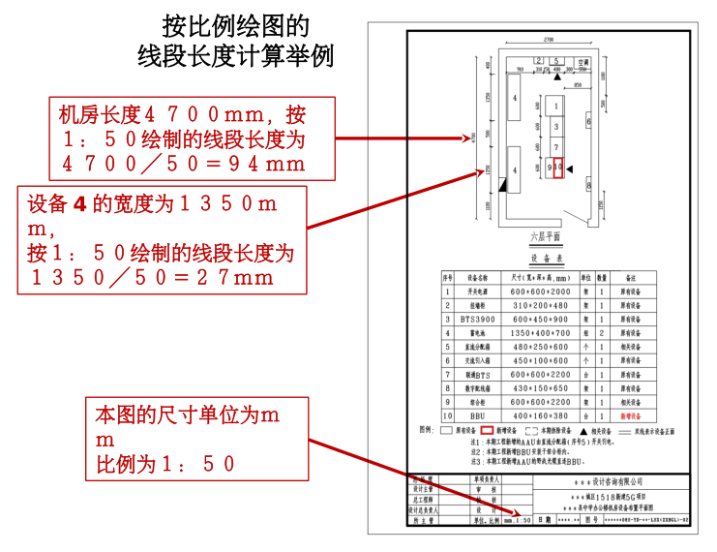
2、通信工程制图的统一规定
（3）图纸比例计算示例

Slide 20
2、通信工程制图的统一规定
（3）图纸比例
② 对于平面布置图和区域规划性质的工程图纸，可选比例为：1：10，1：20，1：50，1：100，1：200，1：500，1：1000，1：2000，1：5000，1：10000，1：50000等，应根据相关规范要求和工程实际情况选用合适的比例（1:75）
③ 对于设备加固图及零部件加工图等图纸推荐的比例为：1：2，1：4等

Slide 21
2、通信工程制图的统一规定
（3）图纸比例
④ 应根据图纸表达的内容深度和选用的图幅，选择合适的比例，并在图纸图衔相应栏目处标注
⑤ 对于通信线路工程、通信管道工程类的图纸，为了更方便地表达周围环境情况，可采用沿线路方向按一种比例，而周围环境的横向距离采用另外的比例，也可以示意性绘制

Slide 22
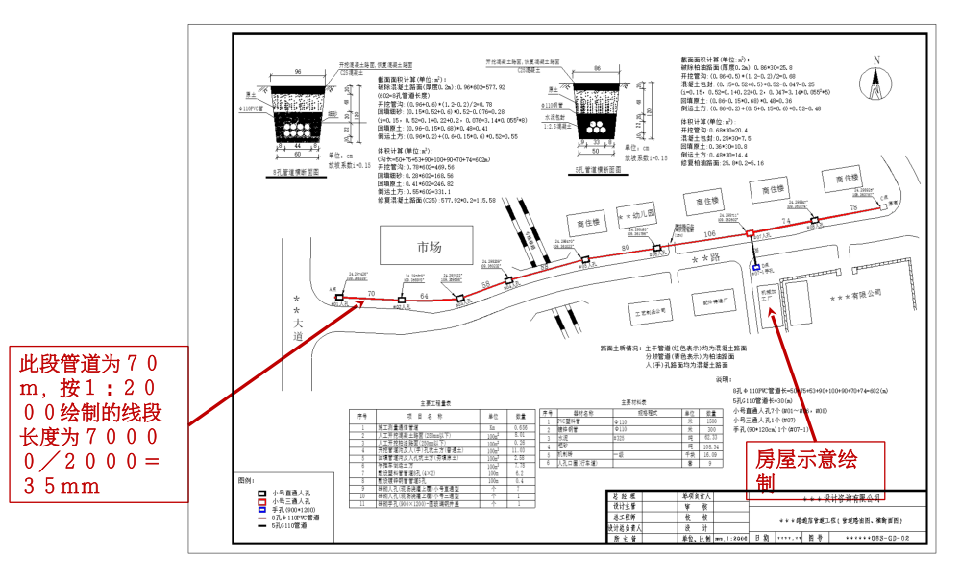
2、通信工程制图的统一规定
（3）图纸比例

Slide 23
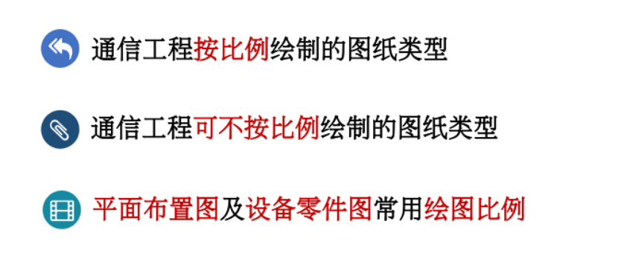
2、通信工程制图的统一规定
（3）图纸比例小结

Slide 24
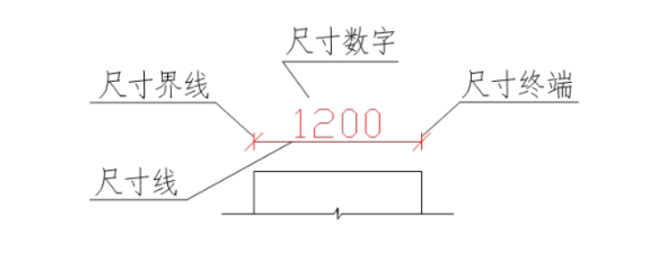
2、通信工程制图的统一规定
（4）尺寸标注
① 一个完整的尺寸标注应由尺寸数字、尺寸界线、尺寸线及其终端等组成。

Slide 25
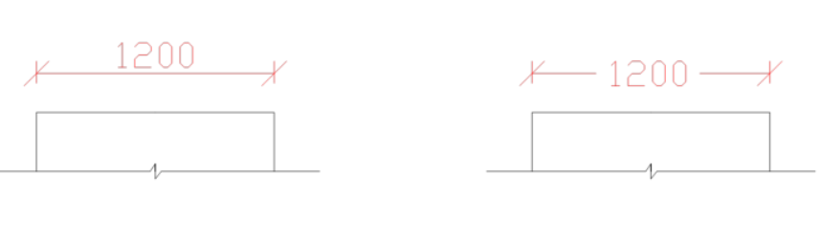
2、通信工程制图的统一规定
（4）尺寸标注
② 图中的尺寸数字，一般应注写在尺寸线的上方或左侧，也允许注写在尺寸线的中断处，但同一张图样上注法尽量一致。

Slide 26
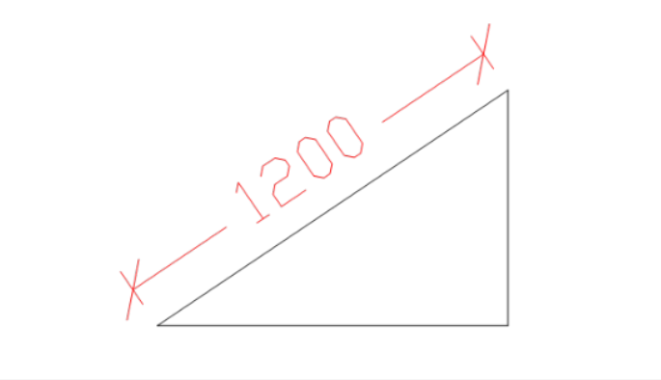
2、通信工程制图的统一规定
（4）尺寸标注
② 对有角度的非水平方向的图线，其数字可以顺尺寸线标注在尺寸线的中断处，数字标注与尺寸线垂直，且字头朝斜上方。

Slide 27
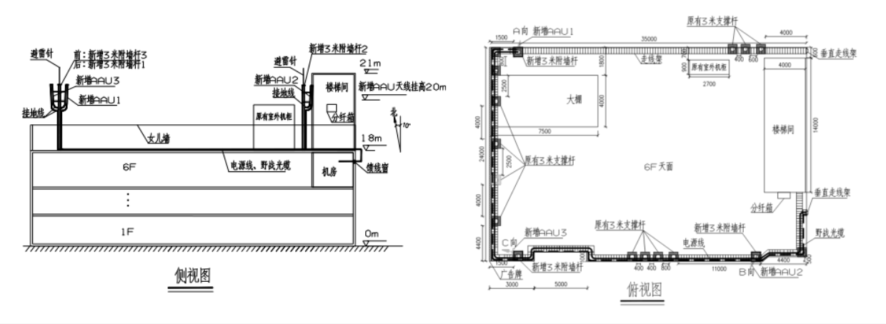
2、通信工程制图的统一规定
（4）尺寸标注
② 工程图纸中的尺寸单位，在通信线路工程图中一般以米（m）为单位，其他工程图中均以毫米（mm）为单位，且无须另行说明；若采用其他单位时，应在尺寸数字后加注计量单位的文字符号。

Slide 28
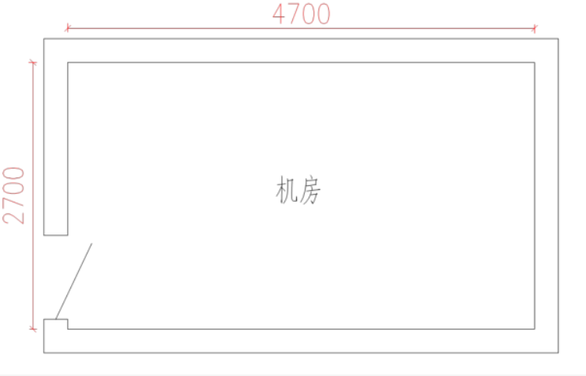
2、通信工程制图的统一规定
（4）尺寸标注
③ 尺寸界线用细实线绘制，由图形的轮廓线、轴线或对称中心线引出，也可利用轮廓线、轴线或对称中心线作尺寸界线，且尺寸界线一般应与尺寸线垂直。

Slide 29
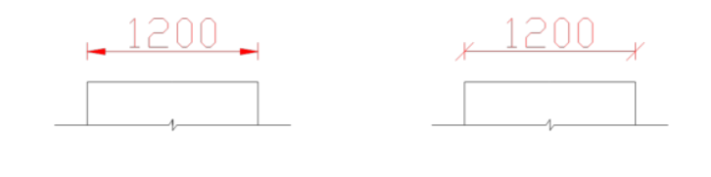
2、通信工程制图的统一规定
（4）尺寸标注
④ 尺寸线的终端，可以采用箭头或斜线两种形式，但同一张图中只能采用一种尺寸线终端形式，不得混用。具体标注应符合以下要求
1）采用箭头形式时，两端应画出尺寸箭头，指到尺寸界线上，表示尺寸的起止。尺寸箭头宜用实心箭头
2）采用斜线形式时，尺寸线与尺寸界线必须相互相垂直。斜线用细实线且方向及长短应保持一致。斜线方向应采用以尺寸线为准，逆时针方向旋转 45°，斜线长短约等于尺寸数字的高度

Slide 30
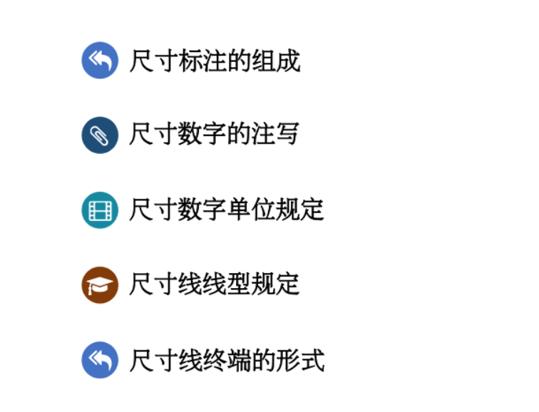
2、通信工程制图的统一规定
（4）尺寸标注小结

Slide 31
2、通信工程制图的统一规定
（5）字体及写法
① 图纸中书写的文字（包括汉字、字母、数字、代号等）均应字体工整、笔划清晰、排列整齐、间隔均匀，其书写位置应根据图面妥善安排，文字多时宜放在图纸的下面或右侧，不能出现线压字或字压线的情况，否则会影响图纸质量。中文一般采用宋体或仿宋体。

Slide 32
2、通信工程制图的统一规定
（5）字体及写法
② 图纸中的“技术要求”、“说明”或“注”等字样，应写在具体文字内容的左上方，并且用比文字内容大一号的字体书写。当具体文字内容多于一项时，应按下列顺序号进行排列：
1、2、3…
（1）、（2）、（3）…
①、②、③…

Slide 33
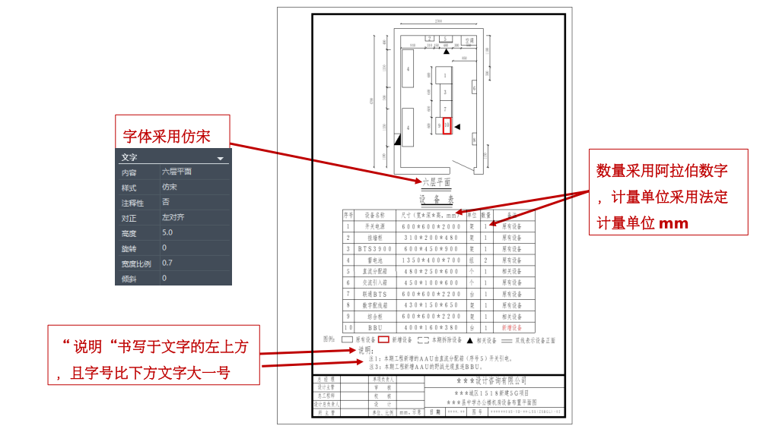
2、通信工程制图的统一规定
（5）字体及写法
③ 在图中所涉及表征数量的数字，均应采用阿拉伯数字表示，且计量单位应使用国家颁布的法定计量单位。

Slide 34
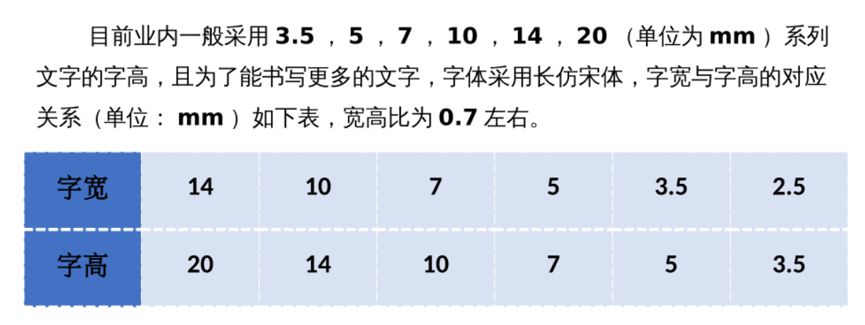
2、通信工程制图的统一规定
（5）字体及写法拓展知识

Slide 35
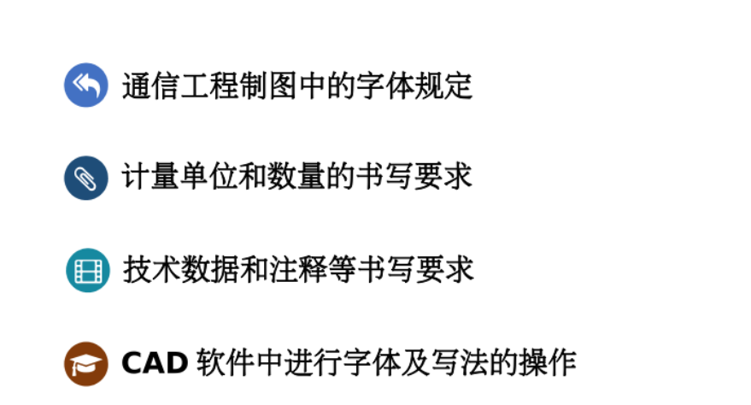
2、通信工程制图的统一规定
（5）字体及写法小结

Slide 36
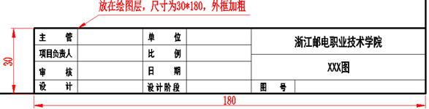
2、通信工程制图的统一规定
（6）图衔
通信工程常用标准图衔为长方形，置于图面右下角，大小为30 mm×180 mm（高×长），主要包括单位主管、部门主管、总负责人、单项负责人、审核人、校核人、制图人以及图号等，图衔的外框必须加粗，其线条粗细应与整个图框相一致，如下图所示。
Notes:
图衔在右下角，和边框重合。找到阅读图纸的方向，可以从这里入手。我们看最右侧一列中间，图名，说明这张图表示的是什么东西。上面是制图单位，一般是研究院，学校，或者设计公司。下面是图号，

Slide 37
2、通信工程制图的统一规定
（6）图衔
对于通信管道及线路工程图纸来说，当一张图不能完整画出时，可分为多张图纸进行，这时，第一张图纸使用标准图衔，其后续图纸使用简易图衔
通信工程简易图衔如下图所示
Notes:
图衔在右下角，和边框重合。找到阅读图纸的方向，可以从这里入手。我们看最右侧一列中间，图名，说明这张图表示的是什么东西。上面是制图单位，一般是研究院，学校，或者设计公司。下面是图号，

Slide 38
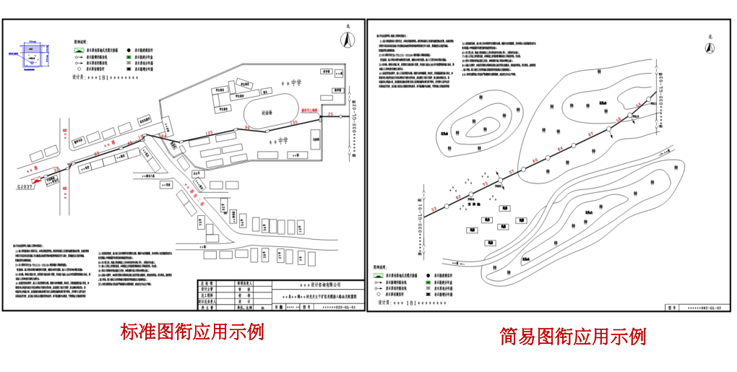
2、通信工程制图的统一规定
（6）图衔应用示例
Notes:
图衔在右下角，和边框重合。找到阅读图纸的方向，可以从这里入手。我们看最右侧一列中间，图名，说明这张图表示的是什么东西。上面是制图单位，一般是研究院，学校，或者设计公司。下面是图号，

Slide 39
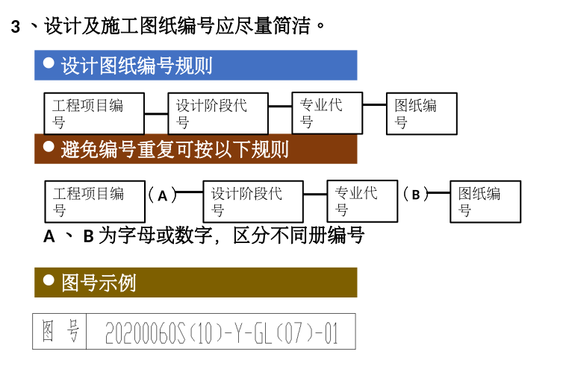
2、通信工程制图的统一规定
（6）图衔
设计及施工图纸编号要求
Notes:
图衔在右下角，和边框重合。找到阅读图纸的方向，可以从这里入手。我们看最右侧一列中间，图名，说明这张图表示的是什么东西。上面是制图单位，一般是研究院，学校，或者设计公司。下面是图号，

Slide 40
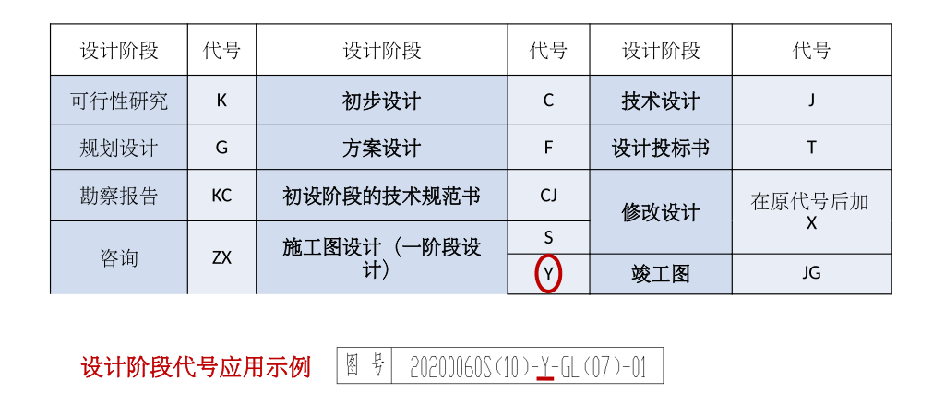
2、通信工程制图的统一规定
（6）图衔
设计阶段的代号
Notes:
图衔在右下角，和边框重合。找到阅读图纸的方向，可以从这里入手。我们看最右侧一列中间，图名，说明这张图表示的是什么东西。上面是制图单位，一般是研究院，学校，或者设计公司。下面是图号，

Slide 41
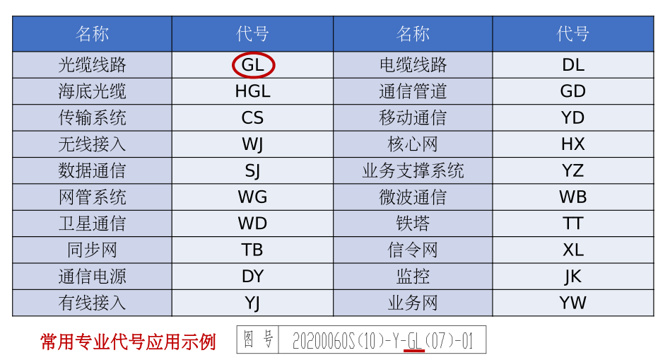
2、通信工程制图的统一规定
（6）图衔
专业代号
Notes:
图衔在右下角，和边框重合。找到阅读图纸的方向，可以从这里入手。我们看最右侧一列中间，图名，说明这张图表示的是什么东西。上面是制图单位，一般是研究院，学校，或者设计公司。下面是图号，

Slide 42
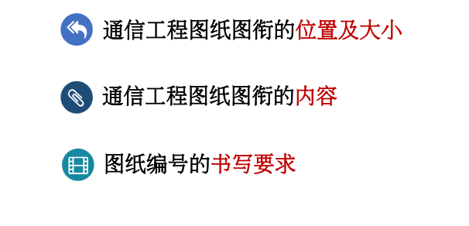
2、通信工程制图的统一规定
（6）图衔小结
Notes:
图衔在右下角，和边框重合。找到阅读图纸的方向，可以从这里入手。我们看最右侧一列中间，图名，说明这张图表示的是什么东西。上面是制图单位，一般是研究院，学校，或者设计公司。下面是图号，

Slide 43
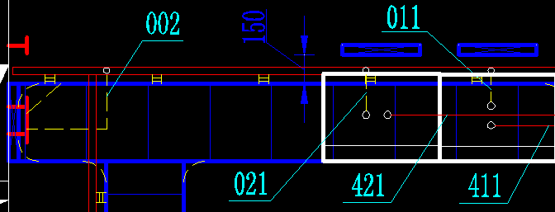
2、通信工程制图的统一规定
（7）注释、标志和技术数据
① 当含义不便于用图示方法表达时，可以采用注释。当图中出现多个注释或大段说明性注释时，应把注释按顺序放在边框附近。有些注释可放在需要说明的对象附近，当注释不在需要说明的对象附近时，应采用指引线（细实线）指向所要说明的对象。

Slide 44
2、通信工程制图的统一规定
（7）注释、标志和技术数据
② 标志和技术数据应该放在图形符号的旁边。当数据很少时，技术数据也可以放在图形符号的方框内（例如，继电器的电阻值等）；当数据多时，可以用分式表示，也可以用表格形式列出。
当用分式表示时，可采用以下模式：
其中：N为设备编号，一般靠前或靠上放；A、B、C、D为不同的标注内容，可增可减； F为敷设方式，一般靠后放；当设计中需表示本工程前后有变化时，可采用斜杠方式：（原有数）/（设计数）；当设计中需表示本工程前后有增加时，可采用加号方式：（原有数）+（增加数）。

Slide 45
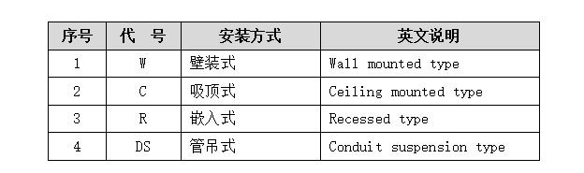
2、通信工程制图的统一规定
（7）注释、标志和技术数据
安装方式的标注

Slide 46
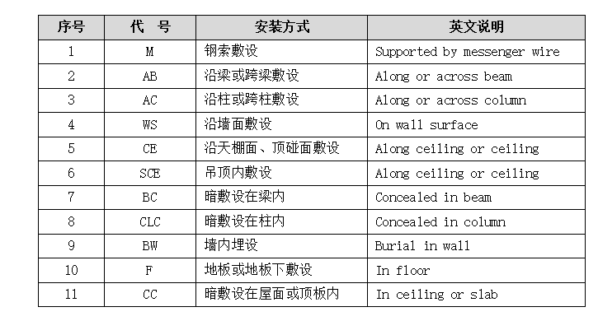
2、通信工程制图的统一规定
（7）注释、标志和技术数据
敷设部位的标注

Slide 47
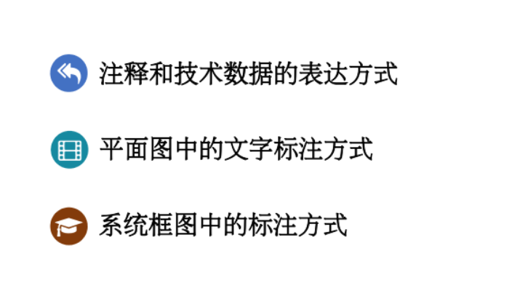
2、通信工程制图的统一规定
（7）注释、标志和技术数据小结

Slide 48
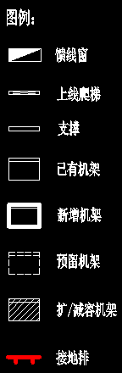
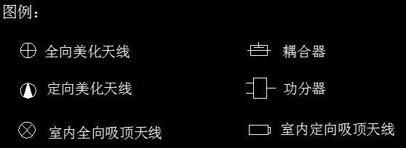
3、常用图形符号（图例）
工程制图规范中所给出的图例并不可能囊括了所有所需的工程图例，随着技术、产品工艺的不断更新和进步，工程设计人员会依据本公司的有关标准绘制出新的工程图例，总之，只要在设计图纸中对其以图例形式加以标明即可。参照信产部发布的《通信工程制图与图形符号规定》（YDT 5015-2015）文件，图例见附录A，详细信息如下表所示。

Slide 49
3、常用图形符号（图例）
图形符号的使用规则：
① 本规定对同一项目给出几种形式时，选用应遵守以下规则：
优先使用“优选形式”;
在满足需要的前提下，宜选用最简单的形式 (例如“一般符号”);
② 在同一种图纸上应使用同一种形式。对同一项目宜采用同样大小的图形符号;特殊情况下，为了强调某方面或便于补充信息，可使用不同大小的符号和不同粗细的线条。

Slide 50
3、常用图形符号（图例）
图形符号的使用规则：
③ 绝大多数图形符号的取向是任意的，为了避免导线的弯折或交叉，在不引起错误理解的前提下，可将符号旋转或取镜像形态，但文字和指示方向不得倒置。
④ 本规定中图形符号的引线是作为示例绘制的，在不改变符号含义的前提下，引线可取不同的方向。
⑤ 为了保持图面符号的布置均匀，围框线可不规则绘制，但是围框线不应与元器件相交。

Slide 51
3、常用图形符号（图例）
图形符号的派生：
① 本规定只给出了图形符号有限的示例，允许根据已规定的符号组图规律进行派生。
② 派生图形符号，是利用原有符号加工形成新的图形符号，应遵守以下规律:
(符号要素)+ (限定符号)→(设备的一般符号);
(一般符号)+ (限定符号)→ (特定设备的符号);
利用 2- 3 个简单符号→(特定设备的符号);
一般符号缩小后可作限定符号使用 。
③ 对急需的个别符，可暂时使用方框中加注文字符号的方式。

Slide 52
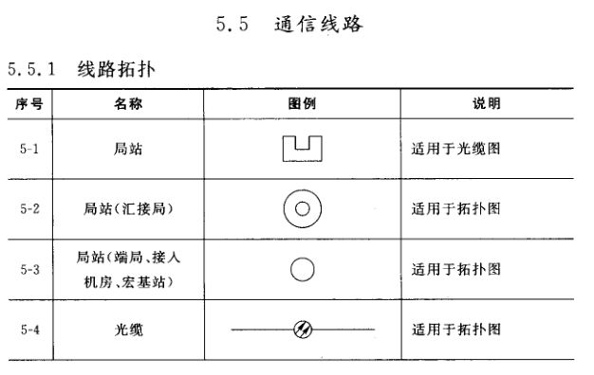
3、常用图例

Slide 53
3、常用图例
通信工程图形符号
符号名称 | 标准代码 | 符号名称 | 标准代码
符号要素 | 5.1 | 核心网 | 5.8
限定符号 | 5.2 | 数据网络 | 5.9
连接符号 | 5.3 | 业务网、信息化系统 | 5.10
传输系统 | 5.4 | 通信电源 | 5.11
通信线路 | 5.5 | 机房建筑及设施 | 5.12
通信管道 | 5.6 | 地形图常用符号 | 5.13
无线通信 | 5.7

Slide 54
4、通信工程图纸识读
通信工程图纸是通过图形符号、文字符号、文字说明以及标注表达的。为了能够读懂图纸就必须了解和掌握图纸中各种图形符号、文字符号等所代表的含义。专业人员通过工程图纸了解工程规模、工程内容、统计出工程量、编制出工程概预算文件。阅读工程图纸、统计工程量的过程称为工程识图。
基站无线工程图识读分析

Slide 55
4、通信工程图纸识读
某移动通信机房平面图
正确解读图1-8机房设备平面图，并为不当之处提出改正意见

